Slide 1
METODA GLAVNIH KOMPONENT IN FAKTORSKA ANALIZA ter DISKRIMINANTNA ANALIZA
Predstavitev domačih nalog
Tom Rupnik
Neža Kržan
Ljubljana, 28.5.2024

Slide 2
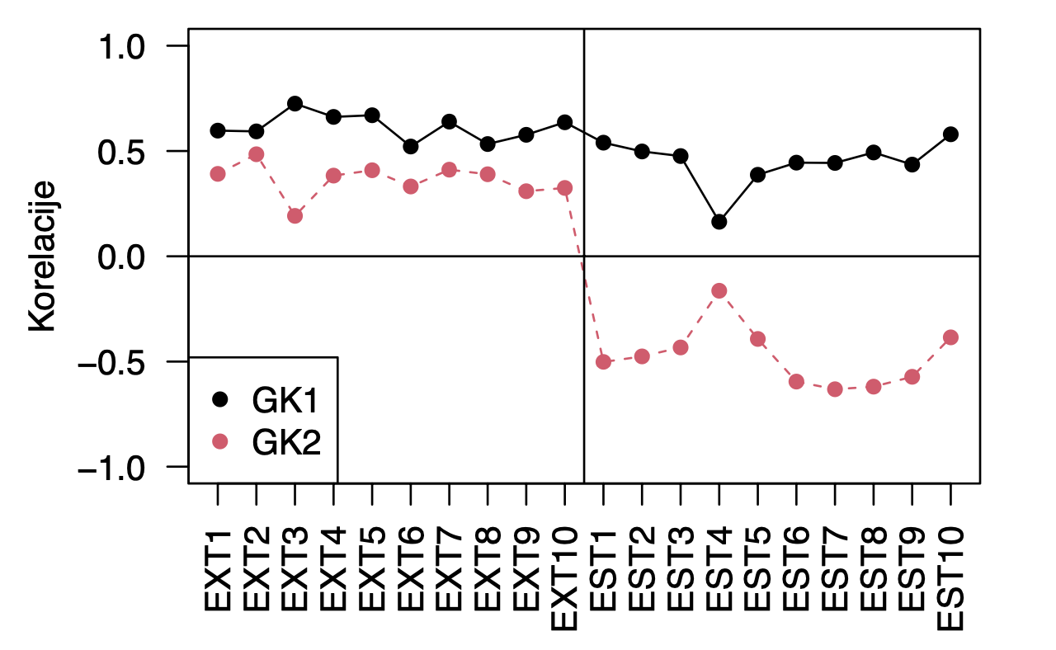
METODA GLAVNIH KOMPONENT
Podatki testa osebnosti – spremenljivke energije in čustvene stabilnosti za državo Francija
Obe glavni komponenti sta v levi polovici pozitivno korelirani, ampak glavna komponenta 2 je v območju, ki nam povzroča probleme, saj korelacija ni zanemerljiva, ampak ni tudi tako visoka, da bi jo z zagotovostjo povezali z lastnostmi energije.
Na desni polovici pa se glavni komponenti lepo ločita na pozitivno in negativno koreliranost.

Slide 3
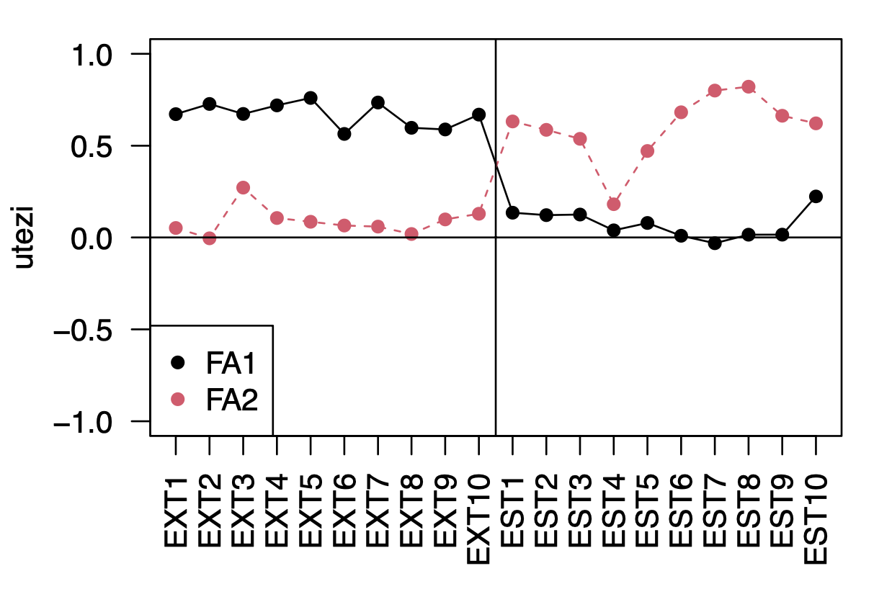
FAKTORSKA ANALIZA
Želimo poenostaviti kompleksnost povezav med spremenljivkami energije in čustvene stabilnosti tako, da sva našla nova dva faktorja, ki predstavlja skupno opazovanim spremenljivkam.
Na grafu vidimo, da pa se tokrat spremenljivke, ki so v povezavi z energijo in spremenljivke čustvene stabilnosti lepo ločujejo glede na faktorja.

Slide 4
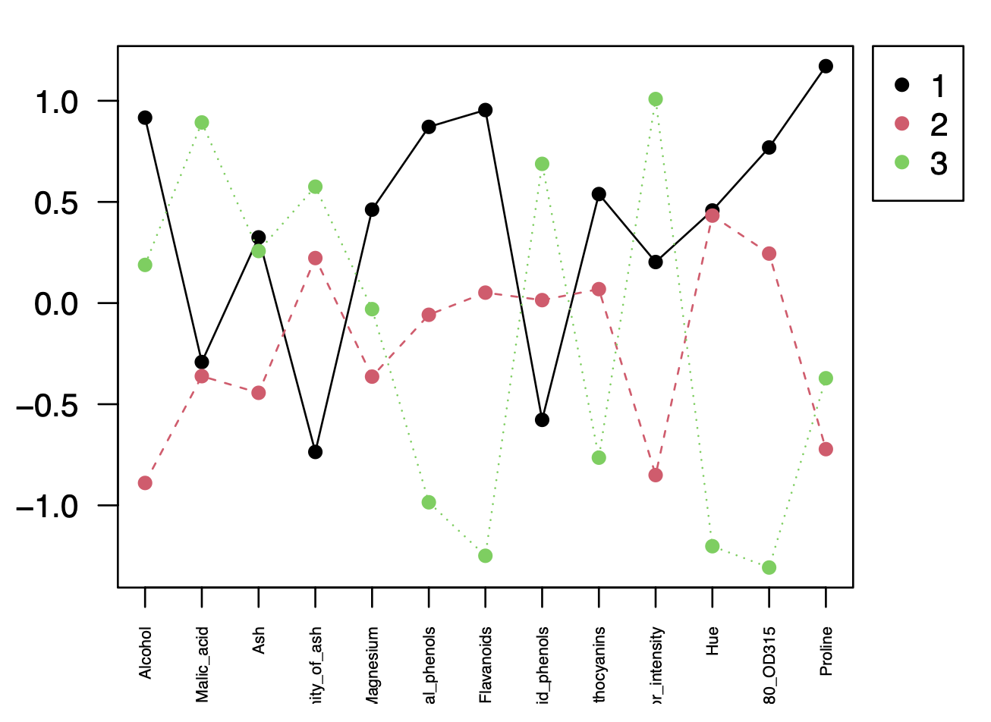
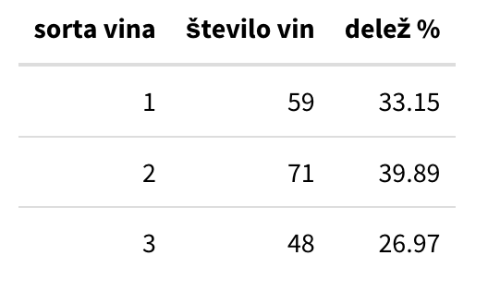
DISKRIMINANTNA ANALIZA
Podatkovni okvir z naslovom Wine – vsebujejo 13 različnih lastnosti vina iz kemijske analize treh različnih sort vina.
Iz teh komponent želimo določiti kateri sorti pripada vino.
Povprečja lastnosti vina glede na sorto (standardizirane vrednosti) .
Podatke razdelimo v 3 skupine glede na sorto vina.

Slide 5
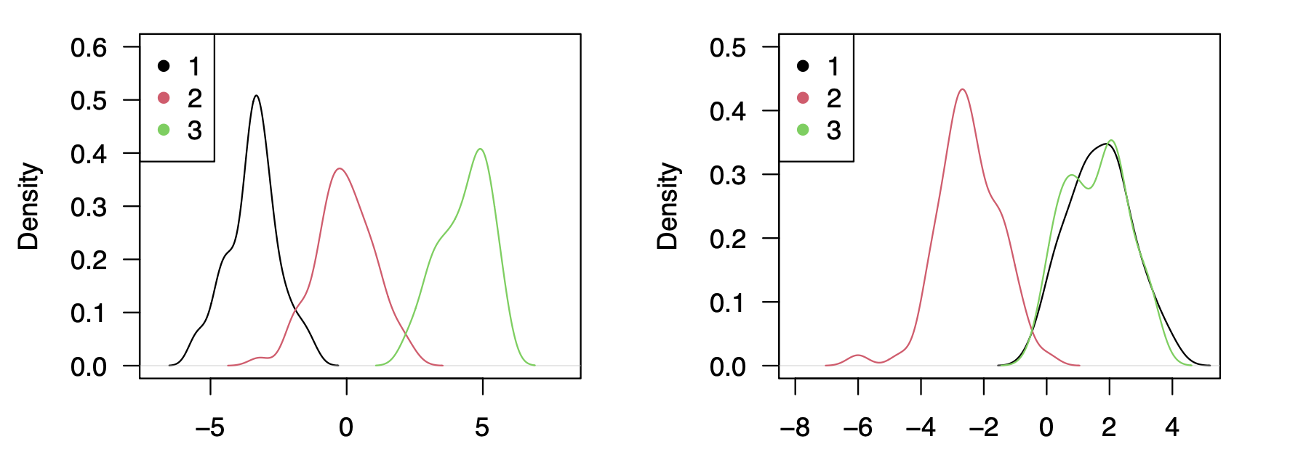
DISKRIMINANTNA ANALIZA
Izvedli smo linearno diskriminantno analizo na standardiziranih podatkih in zanimalo nas je med katerimi sortami vina bolje ločuje posamezna diskriminantna funkcija.
1. diskriminantna funkcija
2. diskriminantna funkcija

Slide 6
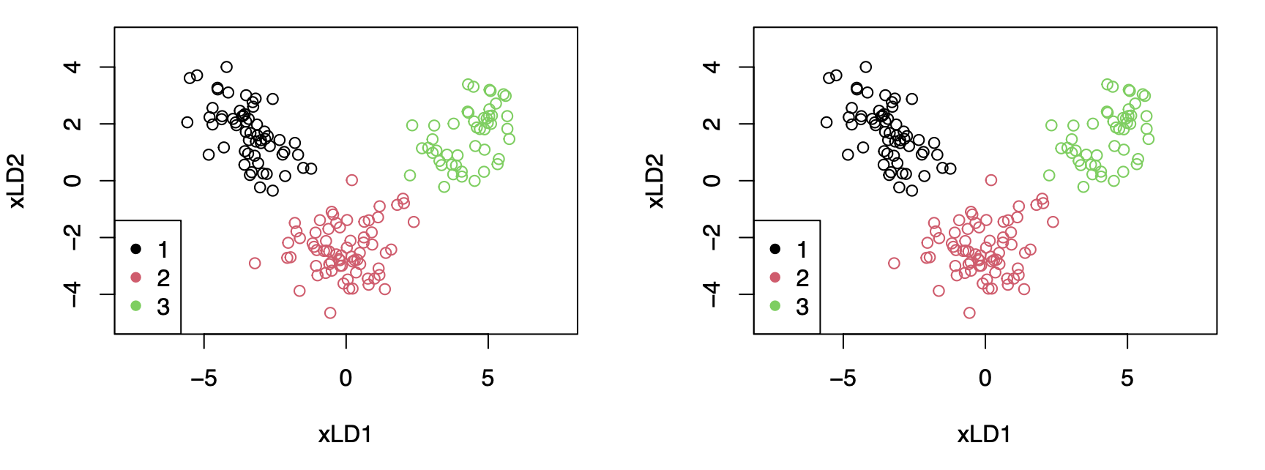
DISKRIMINANTNA ANALIZA
In če primerjamo našo diskriminantno analizo z razvrstitvijo vina po sortah v izvirnih podatkih, skoraj da ni razlik.
razvrstitev v izvirnih podatkih
razvrstitev z diskriminantno analizo

